Slide 1

كن حذراً
تحذير
٢ ملوك
د. ريك جريفيث • مؤسسة الدراسات اللاهوتية الأردنية
CICFamily.com • BibleStudyDownloads.org

Slide 2

تحذير
Notes:
ماذا تعتقد عندما ترى علامة تحذير؟ عندما تفكر في ذلك...

Slide 3



التحذيرات تساعدنا
سام
خخطر الموت
أرض منزلقة
Notes:
التحذيرات تساعدنا – تحذرنا من موت محتمل، أو التسمم، أو السقوط

Slide 4

التحذيرات تساعدنا
Notes:
... أو من النوبات القلبية

Slide 5

هل تقدر التحذيرات ؟
الكثير من الناس لا يفعلون
Notes:
لكن ماذا عن التحذير من العبادة؟

Slide 6
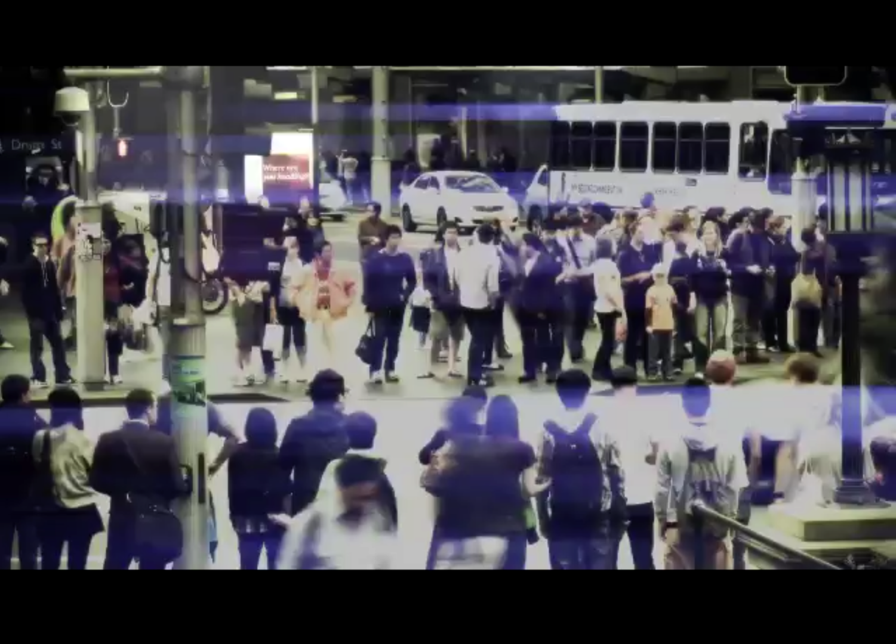
كل شخص يعبد
تحذير
Notes:
كل شخص يعبد شيئًا ما – ذلك هو تحذير الله.

Slide 7

Everyone Worships
تحذير
Notes:
معظم الناس لا يعبدون الله بالرغم من تحذيره من النتائج الوخيمة لعبادة اشياء أخرى.

Slide 8
ما هو أفضل تحذير يمكننا الإصغاء إليه؟
تحذير
Notes:
إذا كان هناك تحذير واحد فهذا أهم من أي تحذير آخر، ماذا يمكن أن يكون؟ ماذا تعتقد؟
أخبر بذلك الشخص الذي بجانبك.

Slide 9
خلفية 2 ملوك
تحذير
Notes:
لقد حذر الله إسرائيل لعدة قرون من نتائج عبادة الأوثان.

Slide 10
تثنية 28 اللعنات تثنية 28 البركات
مباركاً تكون في المدينة ومباركاً تكون في الحقل (3)
ملعوناً تكون في المدينة وملعوناً تكون في الحقل (16)
مباركة تكون ثمرة بطنك وثمرة أرضك (4)
ملعونة تكون سلتك ومعجنك (17)
مباركة تكون سلتك ومعجنك (5)
ملعونة تكون ثمرة بطنك وثمرة أرضك (18)
مباركاً تكون في دخولك ومباركاً تكون في خروجك (6)
ملعوناً تكون في دخولك وملعوناً تكون في خروجك (19)
في طريق واحدة يخرج أعدائك عليك وفي سبع طرق يهربون أمامك (7)
في طريق واحدة تخرج على أعدائك وفي سبع طرق تهرب أمامهم (25)
تقرض أمماً كثيرة وأنت لا تقترض (12)
هو يقرضك وأنت لا تقرضه (44)
Notes:
في حوالي العام 1400 قبل الميلاد، حذر الله في سفر التثنية 28 بعدم اتخاذ آلهة أخرى...
إن أوجه المقارنات بين البركات الفردية واللعنات واضحة جدًا.
———————
OS-05-Deuteronomy-242
OS-12-2 Kings-97

Slide 11
المناسبة
220
لماذا
السبي
تث 28
Notes:
سنرى اليوم قصة حصار بابل ودمار السامرة وأورشليم بسبب خطية الأمة، لكن ما مبرر دينونة الله على هاتين الأمتين؟ اقد أخطأ القادة والشعب من خلال الفجور وعبادة الأوثان، وحسب اللعنات في سفر التثنية 28، فقد أعطى الله الناس حسب نتائج طاعتهم.

Slide 12
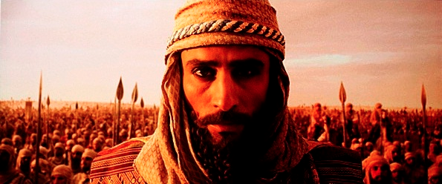
إن عدم الاستجابة لتحذيرات الله سيقيم الأعداء.
تحذير

Slide 13


1 ملوك 12 إلى 2 ملوك 24
7
الملكية
1000 ق.م
شاول-داود-سليمان
العهد الداوودي
<<<< SPLIT >>>>
الشمال الجنوب
2 صم 7 : 4 - 16
1 أخ 17 : 3 - 15
A R C
إسرائيل يهوذا
10 2
العهد الجديد
ROYALTY
الأنبياء
S - D - S
••• SPLIT •••
North South
20-ي 20-ر
Israel
Judah
10 2
الجنوب : رحبعام
THE PROPHETS
الشمال : يربعام
20-J 20-R
لا ملوك صالحين
بعض الملوك صالحين
Handbook pg. 32-37
46
2
Notes:
في كل من المملكتين:
//// .. 20 ملكًا ملكوا في المملكة الشمالية و 20 ملكًا في الجنوبية... بدءًا من يربعام في الشمال.. تذكرها بـ 20 – ي، ورحبعام في الجنوب... 20 – ر. يمكنك أن تتذكر هذا الترتيب بهذه الطريقة: الشمال فوق الجنوب؛ و ي فوق ر.
//// إلى حد بعيد، فإن مملكة إسرائيل الشمالية، هي الأكثر شرًا، وتمردًا وعبادة الأوثان بين هاتين المملكتين. لم يكن هناك ملوكًا صالحين في المملكة الشمالية. ومع ذلك، ففي الجنوب، كان هناك بعض الملوك الصالحين، على الرغم من قلة عددهم.

Slide 14

دعونا ندرس النص الكتابي
الكتاب المقدس:
سفراً سفراً
Notes:
نحن الآن ندرس الكتاب المقدس كاملاً، سفرًا بعد آخر. الهدف أن يعطينا فهمًا أساسيًا لكا سفر من اسفار الكتاب المقدس.

Slide 15

التاريخ
250 264
يغطي الملوك الأول 120 سنة : من 971 قبل الميلاد مع تتويج سليمان إلى 852 قبل الميلاد في عهد أخزيا. يمثل عام 931 أهم تاريخ انقسمت فيه مملكة سليمان إلى دولة إسرائيل الشمالية ومملكة يهوذا الجنوبية بعد وفاته.
جيروم
1
الممالك
2
الممالك
3
الممالك
4
الممالك
الأسفار
1 صموئيل
2 صموئيل
1
الملوك
2
الملوك
الملوك
شاول
داود
سليمان-أخزيا
أخزيا-صدقيا
التواريخ
1043
1011
97 931 852
852 722 586 560
538
المملكة
---------متحدة-------
------------------- ---------متحدة------------
باقية
عائدة
Notes:
لاحظ المفسر المسيحي جيروم في القرن الرابع والذي ترجم النسخة اللاتينية للكتاب المقدس العلاقة بين سفري صموئيل والملوك من خلال جمعهم في أربعة أجزاء تتحدث جميعها عن الملكية، ابتداء من شاول وانتهاء بصدقيا. وهكذا، أطلق عليهم اسماء الممالك الأولى، والممالك الثانية، والممالك الثالثة، والممالك الرابعة.
_____________
OS-09-1Sam-216
OS-11-1Kings-26
OS-12-2Kings-14, 65, 102

Slide 16
الكلمة المفتاحية في 1 ملوك
219
إنقسام

Slide 17
الكلمة المفتاحية في 2 ملوك
219
إنقسام
إسرائيل
يهوذا
سقوط

Slide 18
ما هو أفضل تحذير يمكننا الإصغاء إليه؟
سوف نرى :
1. ما الذي يحذرنا الله منه و
2. ماذا يجب أن نفعل بخصوصه .
تحذير
Notes:
Restatement

Slide 19
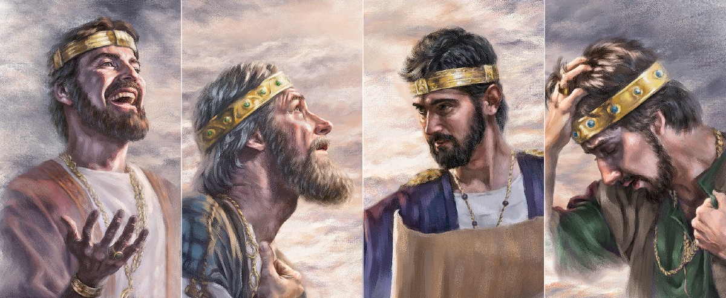
الملوك الثاني
سقوط الممالك
د. ريك جريفيث • مؤسسة الدراسات اللاهوتية الأردنية • BibleStudyDownloads.org
Notes:
إذن ما الذي يحذر الله منه؟

Slide 20
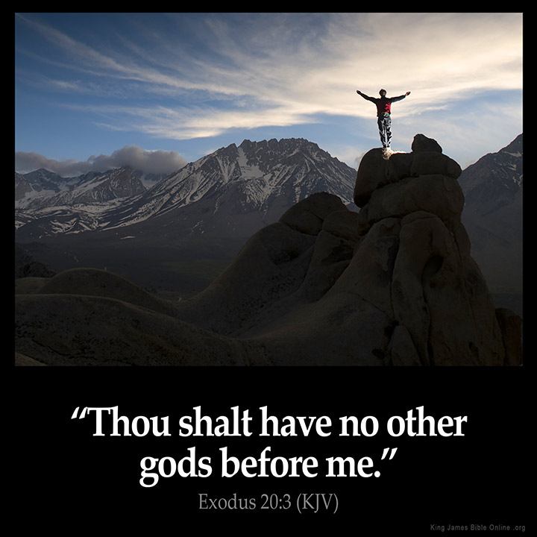
1. يحذرنا الله من عبادة آلهة أخرى .
”لا يكن لك آلهة أخرى أمامي"
— خروج 20 : 3 —
Notes:
يصور سفر الملوك الثاني السقطات التي جاءت بسبب عبادة الأوثان.

Slide 21

السقوط في 2 ملوك
140
إسرائيل إلى أشور
Israel
أدان الله الوثنية من خلال تدمير إسرائيل
(2 ملوك 1 - 17).
يهوذا

Slide 22
2 ملوك 1

Slide 23
سقوط الممالك
المملكة المنقسمة المتأخرة |  |  | المملكة الباقية
إسرائيل و يهوذا |  |  | يهوذا
الإصحاحات 1 – 17 |  |  | الإصحاحات 18 - 25
سبي إسرائيل إلى أشور |  |  | سبي يهوذا إلى بابل
أخزيا إلى هوشع |  |  | حزقيا إلى صدقيا
130 سنة (852-722 ق.م) |  |  | 163 سنة (722-560 ق.م)
ملكين شريرين على إسرائيل و خدمة أليشع 1: 1- 8: 15
249

Slide 24
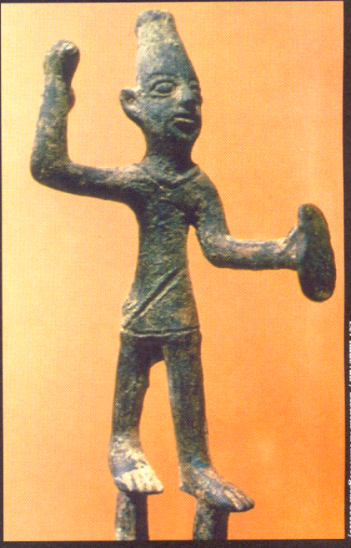
1 مل 22 : 51 – 2 مل 8 : 15
252
ملكين شريرين على إسرائيل و خدمة أليشع
أخزيا على إسرائيل (853-852)
أليس لأنه لا يوجد في إسرائيل إله لتسأل عن كلامه لذلك السرير الذي صعدت عليه لا تنزل عنه بل موتاً تموت
(1: 16)
الفصل 1

Slide 25
2 ملوك 2

Slide 26
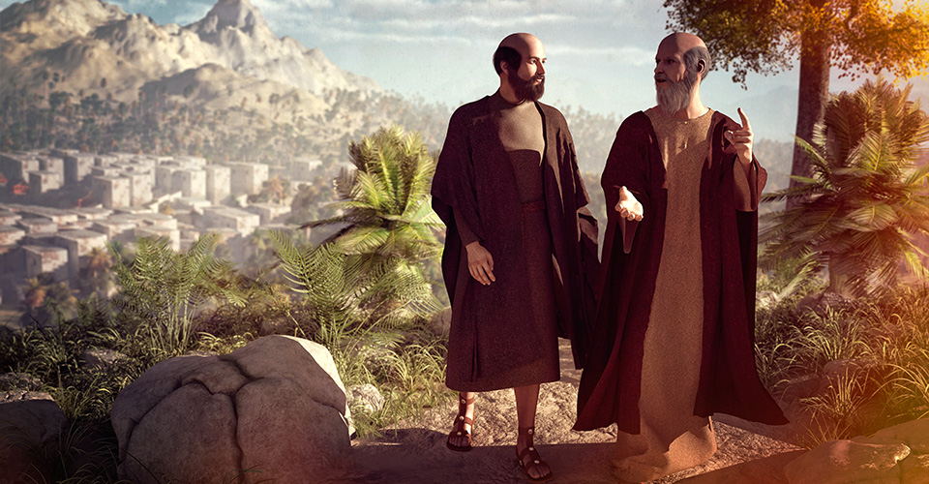
إيليا (1 ملوك) و أليشع (2 ملوك)

Slide 27
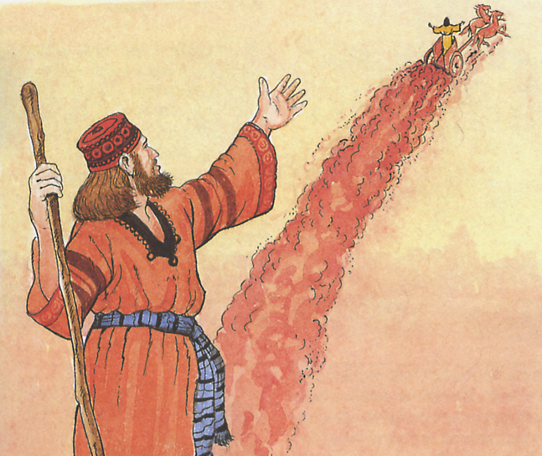
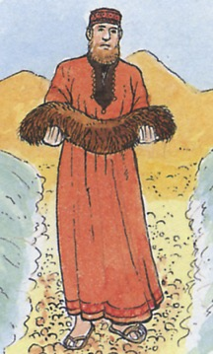
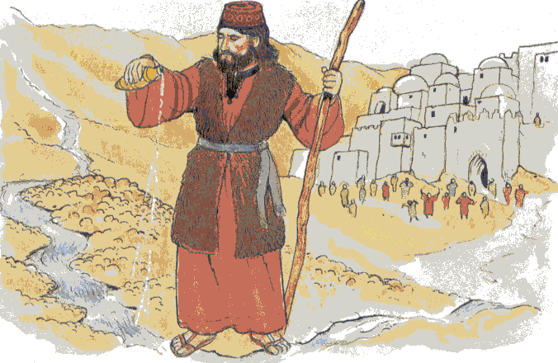
إيليا يضع الجبة على أليشع
252
يلتقط أليشع جبة إيليا ويصنع المعجزة الأولى (مياه نهر الأردن المقسمة)
إبراء الماء
إيليا إلى السماء
في مركبة نارية
الفصل 1-2

Slide 28
2 ملوك 3

Slide 29
إيليا و أليشع
إيليا تعني "الرب إلهي" فبينما واجه ملك وكهنة البعل فقد عاش منفصلاً وبشر بالدينونة والتوبة.
أليشع يعني "الله خلاص" و مع أنه عاش بين الناس ، مفضلاً الفقراء والمنبوذين فقد شدد على الرجاء ونعمة الله.

Slide 30
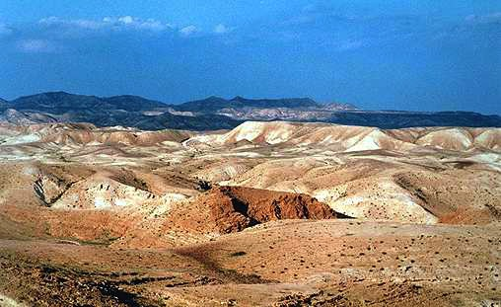
هزيمة مؤاب
كانت برية أدوم هي المكان الذي قدم فيه أليشع الماء ليورام ويهوشافاط ليهزموا موآب
الفصل 3

Slide 31
2 ملوك 4

Slide 32
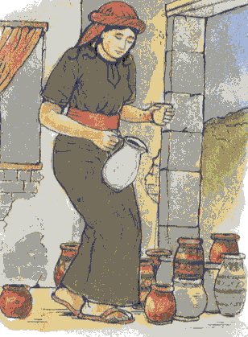
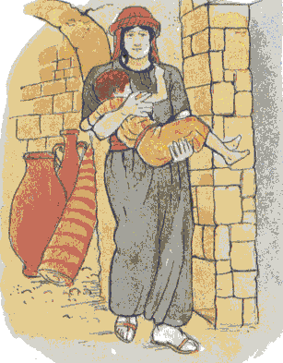
مساعدة المرأة
زيت الأرملة
  ابن المرأة الشونمية
  و استرداد الولد
الفصل 4

Slide 33
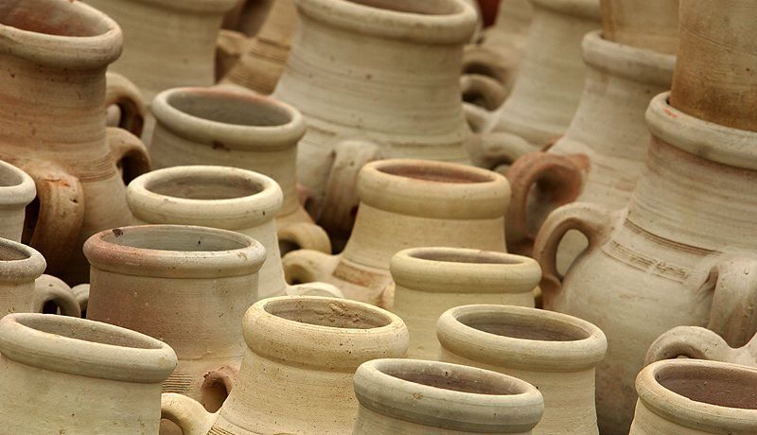
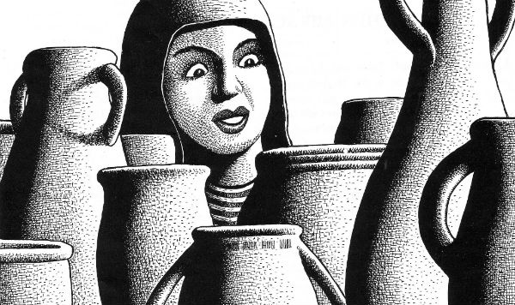
قدم أليشع بشكل معجزي الزيت لأرملة النبي لتسديد ديونها لتظهر عناية الله لمن يثق به على الرغم من الإرتداد من حولهم.
(4 : 1 - 7).

Slide 34
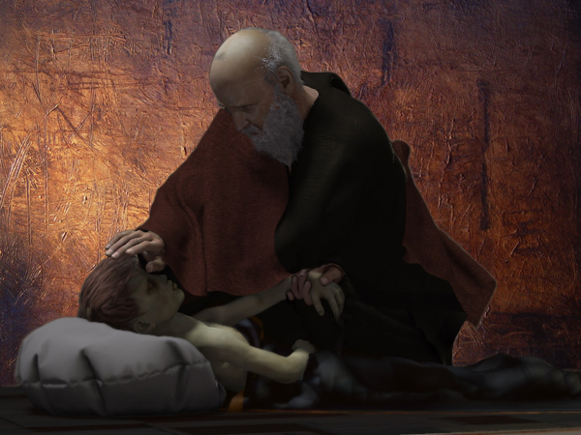
أعاد أليشع بأعجوبة ابن الشونمية إلى الحياة بعد سنوات لإظهار سيادة الله على البعل الذي قُدمت له قرابين الأطفال في إسرائيل
(4 : 18 - 37).

Slide 35
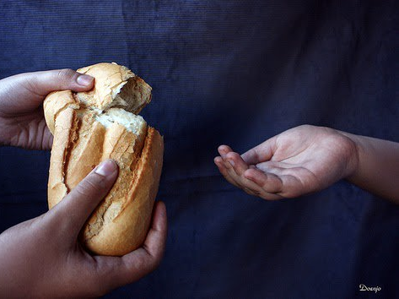
ضاعف أليشع بأعجوبة 20 رغيفًا لإطعام 100 رجل أثناء المجاعة لإظهار سيادة الله على البعل الضعيف إله الخصوبة و سيد الأرض
(4 : 42 - 44).

Slide 36
2 ملوك 5

Slide 37
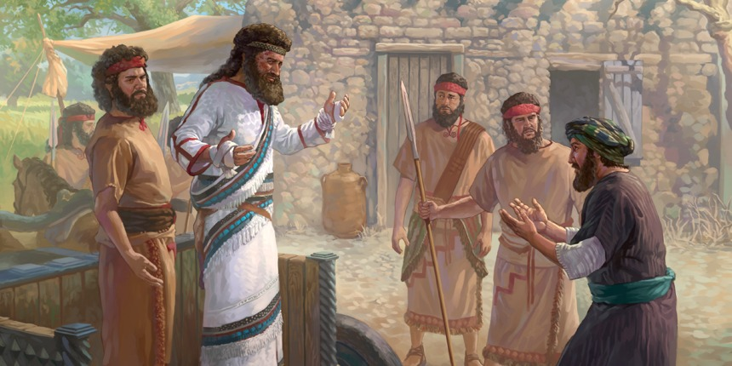
كان نعمان قائد جيش آرام جبار بأس أبرص
(2 ملوك 5)

Slide 38
رحمة الأسير
(2 ملوك 5 : 3)
لقد تم القبض عليها في غارة واقتيدت إلى دولة أجنبية وجعلت جارية . لكن بدلاً من المرارة أبدت تعاطفاً تجاه سيدها . أرادت أن يشفى وصدقت أن الله سيفعل ذلك. استخدم الله مأساة هذه الفتاة لشفاء عدوها وتحويله إلى دين آخر - وهو مثال رائع على التواصل بمحبة

Slide 39
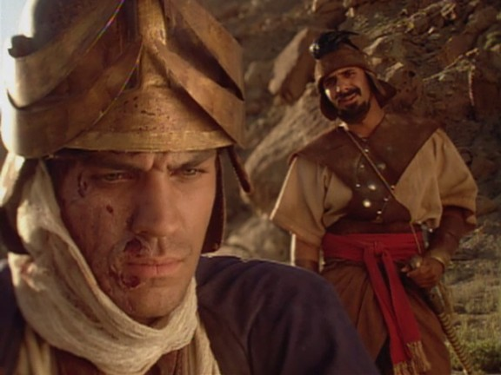
معجزات للأمم
علاج القائد السوري نعمان من البرص يظهر أن اهتمام الله لم يقتصر على إسرائيل
2 مل 5

Slide 40
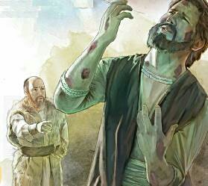
تحذير للمؤمنين
برص نعمان انتقل إلى خادم أليشع جيحزي لاعتقاده أنه وَجِّه الله.
2 مل 5 : 26 - 27

Slide 41
2 ملوك 6

Slide 42
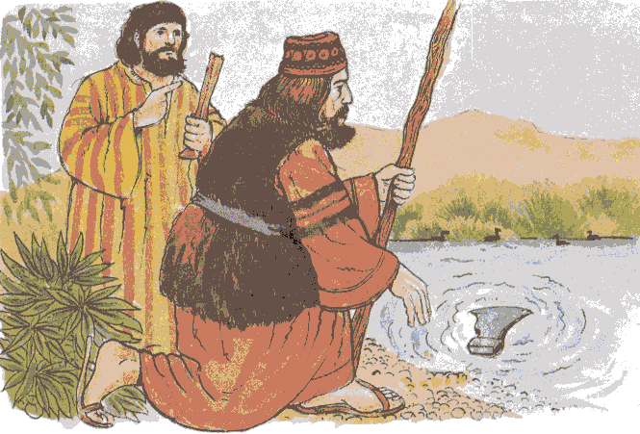
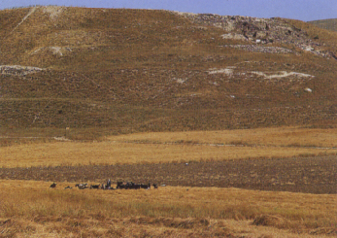
مزيد من المعجزات
رأس الفأس العائم
عمى جيش أرام (يمين: دوثان حيث رأى أليشع وخادمه جيش الملائكة)

Slide 43
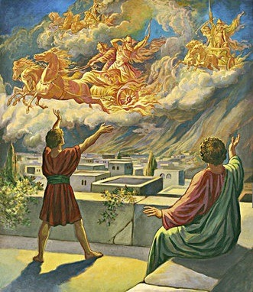
مركبات نارية (2 مل 6 : 17)
صرخ خادم أليشع عندما كان محاطًا بجيش قائلاً ماذا نفعل؟ لكن عندما صلى أليشع أدرك الخادم فجأة أن قوات الله غير المرئية للجميع تتفوق عددًا على العدو. تقدم القصة لمحة نادرة عن العالم غير المرئي للقوى الخارقة.
لدى الله موارد للمساعدة لا نستطيع رؤيتها.

Slide 44
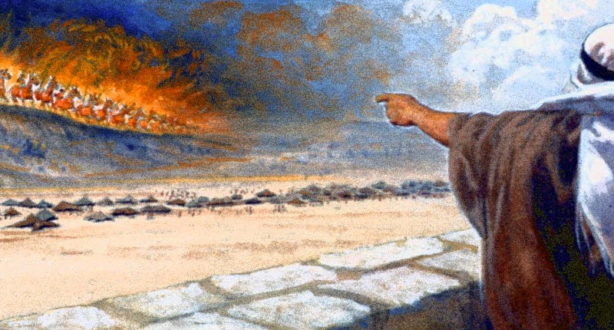
مركبات الله
دائمًا ما يفوق عدد قوات الله عدد قوات الشيطان
6 : 17

Slide 45
2 ملوك 7

Slide 46
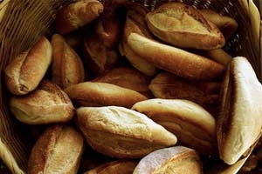
تنبأ أليشع معجزياً بإنقاذ السامرة من المجاعة السورية واستجاب الله بالطعام من معسكر العدو ليبين أن الله يوفر الطعام والحماية وليس البعل (6:24-7: 20)

Slide 47
2 ملوك 8

Slide 48
سقوط الممالك
المملكة المنقسمة المتأخرة |  |  | المملكة الباقية
إسرائيل و يهوذا |  |  | يهوذا
الإصحاحات 1 – 17 |  |  | الإصحاحات 18 - 25
سبي إسرائيل إلى أشور |  |  | سبي يهوذا إلى بابل
أخزيا إلى هوشع |  |  | حزقيا إلى صدقيا
130 سنة (852-722 ق.م) |  |  | 163 سنة (722-560 ق.م)
ملكين شريرين على إسرائيل و خدمة أليشع 1: 1- 8: 15 | 10 ملوك أشرار على إسرائيل و 4 ملوك أشرار و 4 صالحين على يهوذا 8: 16-16: 20
249

Slide 49
شر العائلة (2 مل 8 : 25 – 9 : 29)
238
253
أثبعل
ملك الصيدونيين
عمري
ملك إسرائيل
آسا
نسل داود
إيزابيل
آخاب
يهوشافاط
أخزيا
يهورام
(يورام)
عثليا
يهورام
الملوك الصالحين باللون الأبيض, الملكة في الرمادي المائل
Notes:
قد يبدو الأمر محيرًا، لكن كان هناك ملكان عاشا في نفس الوقت في المملكتين الشمالية والجنوبية، وكانا يسميان يورام والآخر أخزيا – أخزيا ملك إسرائيل على اليسار وأخزيا ملك يهوذا على اليمين. في 2 ملوك 11: 2 (راجع 2 أخبار الأيام 22: 11)، نقرأ كيف قضي على النسل الداوودي من قبل والدة أخزيا ملك يهوذا – باستثناء واحد من أحفادها يدعى يوآش. إن وعد الله بملك أبدي من خلال داود (2 صموئيل 7: 14) لم يكن ليتحقق لولا شجاعة يوشبعة، أخت أخزيا، التي أنقذت حياة ابن أخيها الرضيع يوآش.

Slide 50
2 ملوك 9

Slide 51
شر العائلة (2 مل 8 : 25 – 9 : 29)
238
253
أثبعل
ملك الصيدونيين
عمري
ملك إسرائيل
آسا
نسل داود
إيزابيل
آخاب
يهوشافاط
أخزيا
يهورام
(يورام)
عثليا
يهورام
قتل كل الإخوة
(2 أخ 21 : 4)
قتل كل الإخوة
(2 أخ 22 : 1)
قتل على يد ياهو
أخزيا
قتل كل الإخوة
(2 أخ 22 : 11)
يؤاش
الملوك الصالحين بالأبيض, الملكة بالرمادي المائل
Notes:
قد يبدو الأمر محيرًا، لكن كان هناك ملكان عاشا في نفس الوقت في المملكتين الشمالية والجنوبية، وكانا يسميان يورام والآخر أخزيا – أخزيا ملك إسرائيل على اليسار وأخزيا ملك يهوذا على اليمين. في 2 ملوك 11: 2 (راجع 2 أخبار الأيام 22: 11)، نقرأ كيف قضي على النسل الداوودي من قبل والدة أخزيا ملك يهوذا – باستثناء واحد من أحفادها يدعى يوآش. إن وعد الله بملك أبدي من خلال داود (2 صموئيل 7: 14) لم يكن ليتحقق لولا شجاعة يهوشبع، أخت أخزيا، التي أنقذت حياة ابن أخيها الرضيع يوآش.

Slide 52
2 ملوك 10

Slide 53

المملكة المنقسمة الوسطى
253-254
2 ملوك 1 – 14
يهوذا
يهورام (8)
أخزيا (1)
عثليا (6)
يؤاش (40) عمسيا (29)
إسرائيل
أخزيا (2)
يورام (12)
ياهو (28)
يهوآحاز (17)
يهوآش (16)
يربعام الثاني (41)
X
تاريخ متأثر
X
مؤسسي سلالة

Slide 54
المملكة المنقسمة المتأخرة
2 ملوك 15 - 17
يهوذا
عزريا/عزيا (52)
يوثام (16)
آحاز (16)
إسرائيل
زكريا (6 شهور)
شلوم (شهر)
مناحم (10)
فقعيا (2)
فقع (20)
هوشع (10)
X
X
X
X
تاريخ متأثر
X
مؤسسو سلالة

Slide 55
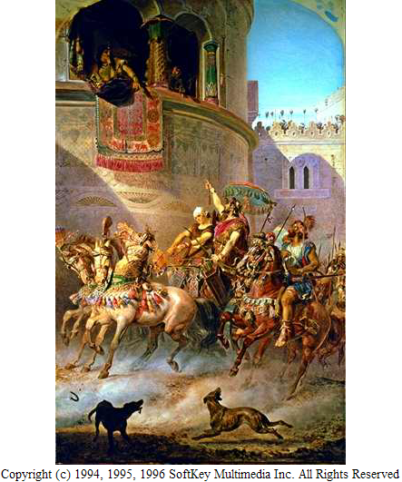
ياهو على إسرائيل
(841-814)
هكذا يقول الرب :
لقد مسحتك ملكاً على إسرائيل
9: 3

Slide 56
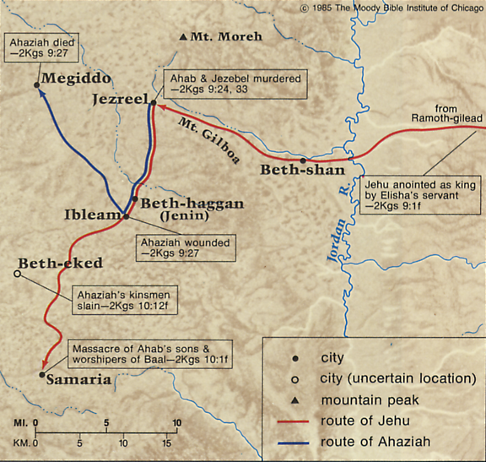
ياهو – ملك بإنقلاب
يورام
* قتل يورام و أم يورام إيزابيل
* قتل أخزيا و أقربائه
* تخلص من عائلة آخاب بأكملها (70 ابناً, و الأصدقاء المقربين ... الخ)
* هدم عبادة البعل
* سمح لعبادة العجل الذهبي بالإستمرار
الفصل 9-10

Slide 57
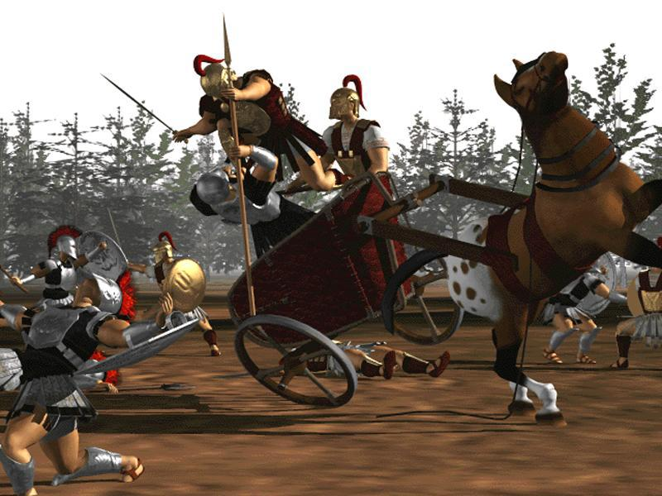
مذابح ياهو
(2 ملوك 10 : 14)
اختار الله ياهو لتطهير إسرائيل ، لكن عنفه تجاوز مهمته الأصلية. أدان الله ياهو في هوشع ١: ٤.

Slide 58
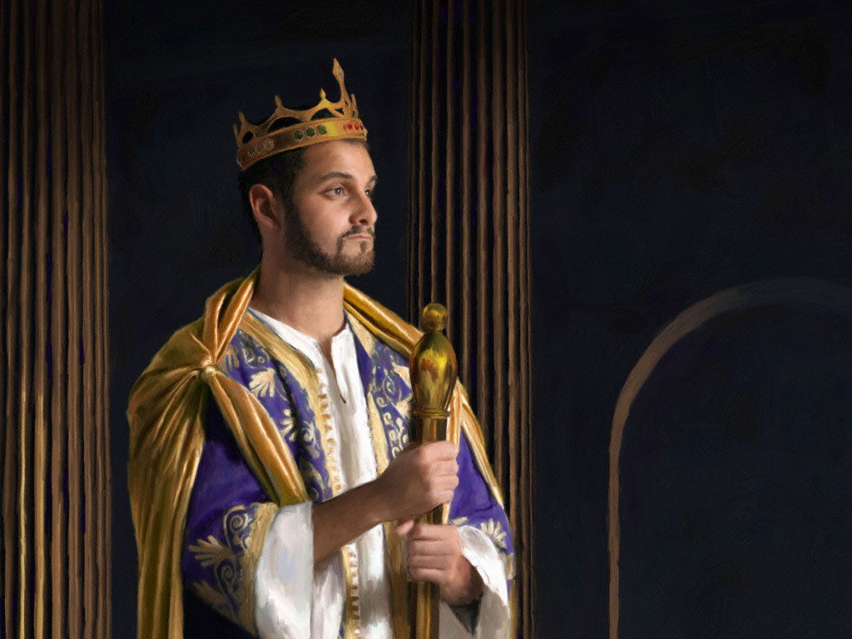
الآية المفتاحية
2 صم 7 : 12 - 13
209
متى كملت أيامك و اضطجعت مع آبائك أقيم بعدك نسلك الذي يخرج من أحشائك و أثبت مملكته

Slide 59

المملكة بحسب متى 1
218ب
سقوط المملكة
تأسيس
المملكة
الأبدية
إبراهيم
سليمان
شألتئيل
إسحق
رحبعام
زربابل
يعقوب
ابيا
أبيهود
يهوذا
آسا
ألياقيم
فارص
يهوشافاط
عازور
فجميع الأجيال من إبراهيم إلى داود أربعة عشر جيلاً و من داود إلى سبي بابل أربعة عشر جيلاً و من سبي بابل إلى المسيح أربعة عشر جيلاً
مت 1 : 17
حصرون
يهورام
صادوق
رام
عزيا
أخيم
عميناداب
يوثام
اليود
نحشون
آحاز
اليعازر
سلمون
حزقيا
متان
بوعز
منسى
يعقوب
عوبيد
آمون
يوسف
مريم
قيام المملكة
يسى
يوشيا
داود الملك
يكنيا (السبي)
يسوع المسيبح

Slide 60
شر العائلة (2 مل 21 – 22 )
238
أثبعل
ملك الصيدونيين
عمري
ملك إسرائيل
آسا
ملك يهوذا
(نسل داود)
إيزابيل
آخاب
يهوشافاط
عثليا
يهورام
قتل كل الإخوة
(2 أخ 21 : 4)
الملوك الصالحين بالأبيض, الملكة بالرمادي المائل
Notes:
قد يبدو الأمر محيرًا، لكن كان هناك ملكان عاشا في نفس الوقت في المملكتين الشمالية والجنوبية، وكانا يسميان يورام والآخر أخزيا – أخزيا ملك إسرائيل على اليسار وأخزيا ملك يهوذا على اليمين. في 2 ملوك 11: 2 (راجع 2 أخبار الأيام 22: 11)، نقرأ كيف قضي على النسل الداوودي من قبل والدة أخزيا ملك يهوذا – باستثناء واحد من أحفادها يدعى يوآش. إن وعد الله بملك أبدي من خلال داود (2 صموئيل 7: 14) لم يكن ليتحقق لولا شجاعة يهوشبع، أخت أخزيا، التي أنقذت حياة ابن أخيها الرضيع يوآش. في الواقع، تناقص النسل إلى نسل واحد حي خارج من داود في الجيلين السابقين أيضًا.

Slide 61
شر العائلة (2 مل 21 - 22)
238
أثبعل
ملك الصيدونيين
عمري
ملك إسرائيل
آسا
نسل داود
إيزابيل
آخاب
يهوشافاط
أخزيا
يهورام
(يورام)
عثليا
يهورام
قتل كل الإخوة
(2 أخ 21 : 4)
قتل كل الإخوة
(2 أخ 22 : 1)
قتل على يد ياهو
أخزيا
قتل كل الإخوة
(2 أخ 22 : 11)
يؤاش
الملوك الصالحين بالأبيض, الملكة بالرمادي المائل
Notes:
قد يبدو الأمر محيرًا، لكن كان هناك ملكان عاشا في نفس الوقت في المملكتين الشمالية والجنوبية، وكانا يسميان يورام والآخر أخزيا – أخزيا ملك إسرائيل على اليسار وأخزيا ملك يهوذا على اليمين. في 2 ملوك 11: 2 (راجع 2 أخبار الأيام 22: 11)، نقرأ كيف قضي على النسل الداوودي من قبل والدة أخزيا ملك يهوذا – باستثناء واحد من أحفادها يدعى يوآش. إن وعد الله بملك أبدي من خلال داود (2 صموئيل 7: 14) لم يكن ليتحقق لولا شجاعة يهوشبع، أخت أخزيا، التي أنقذت حياة ابن أخيها الرضيع يوآش. في الواقع، تناقص النسل إلى نسل واحد حي خارج من داود في الجيلين السابقين أيضًا.
————————
Common English Slides-135
OS-12-2 Kings-150
OS-14-2 Chron-221
Kingdom & Prophets Charts-6

Slide 62
2 ملوك 11

Slide 63

بر العائلة (2 ملوك 11)
253
1 ملوك 11: 2، 2 أخ 22: 11
هارون
كاهن إسرائيل
آسا
ملك يهوذا
(نسل داود)
يهوشافاط
عثليا
يهورام
Ahaziah
ممرضة غير معروفة
يهوياداع
يهوشبع
يؤاش
الأبرار باللون الأبيض, الملكة بالرمادي المائل
Notes:
في 2 ملوك 11: 2 (راجع 2 أخبار الأيام 22: 11)، نقرأ كيف قضي على النسل الداوودي من قبل والدة أخزيا ملك يهوذا – باستثناء واحد من أحفادها يدعى يوآش. إن وعد الله بملك أبدي من خلال داود (2 صموئيل 7: 14) لم يكن ليتحقق لولا شجاعة يهوشبع، أخت أخزيا وزوجة الكاهن يهوياداع. أنقذت يهوشبع حياة ابن أخيها الرضيع يوآش، بمساعدة شجاعة من مرضعته التي لم تذكر اسمها وربته لمدة 6 سنوات في بيت الرب بعيدًا عن أعين القاتلة عثليا.
————————
Common English Slides-141
OS-12-2 Kings-152
OS-14-2 Chron-224
Kingdom & Prophets Charts-7

Slide 64
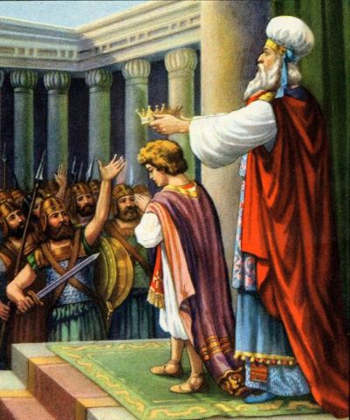
يهوياداع يتوج يؤاش
(2 مل 11: 12, 2 أخ 23: 11)

Slide 65
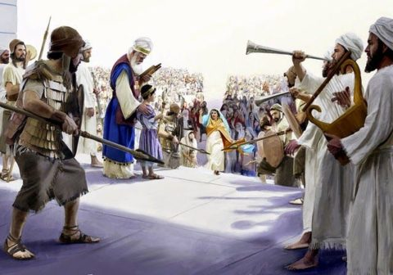
Jehoiada Crowns Joash
(2 Kings 11:12;
2 Chron. 23:11)

Slide 66
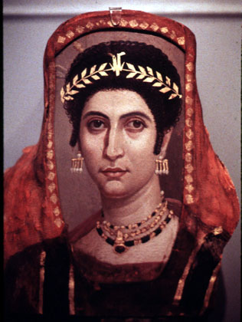
قتل عثليا
(2 مل 11: 15-16, 2 أخ 23: 14-15

Slide 67

أمين بخيط فقط
الحكام الداووديين انخفضوا إلى رجل واحد (ثلاث مرات)

Slide 68
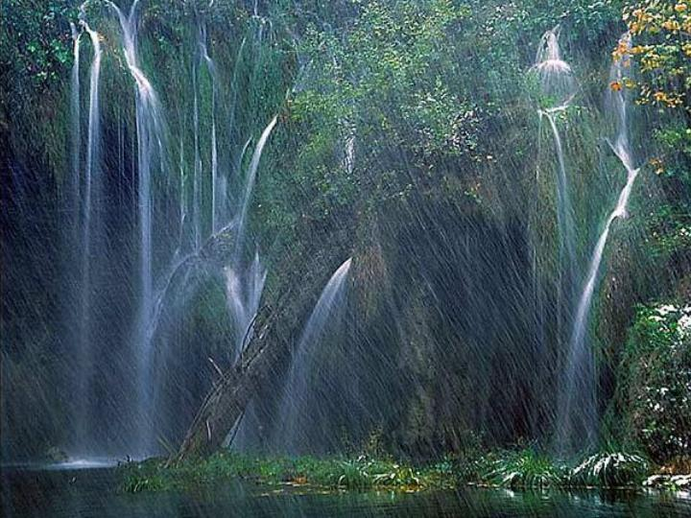
لا يزال الله يحفظ وعوده للذين يعبدونه اليوم

Slide 69
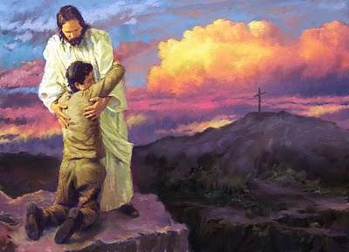
God still keeps His promises to those who worship Him today

Slide 70
2 ملوك 12

Slide 71
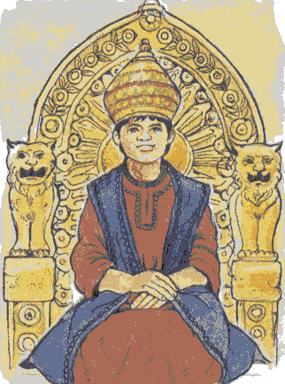
يؤاش على يهوذا
* صار ملكاً بعمر 7 سنوات
* فعل ما هو مستقيم في عيني الرب كل الوقت الذي أرشده فيها يهوياداع الكاهن
* لم تتم إزالة المرتفعات و استمر الناس في تقديم الذبائح و حرق البخور هناك
* تم إصلاح الهيكل
* هوجم من قبل حزائيل ملك أرام فأرسل الأواني المقدسة و الهدايا و الذهب الخاص بالهيكل إلى حزائيل مقابل انسحابه
الفصل 12

Slide 72
2 ملوك 13

Slide 73
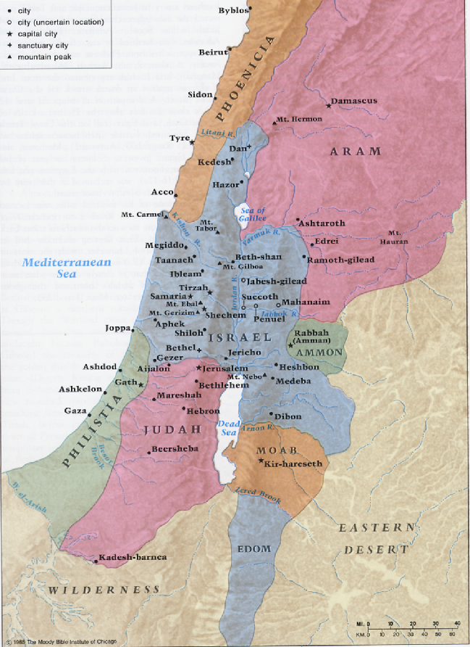
الجيران المزعجون
(2 ملوك 13 : 20)
كانت موآب وآرام مملكتين صغيرتين مثل يهوذا وإسرائيل. في بعض الأحيان قاتلوا ضد إسرائيل أو يهوذا ، وأحيانًا انضموا معًا لمواجهة تهديد أكبر.

Slide 74
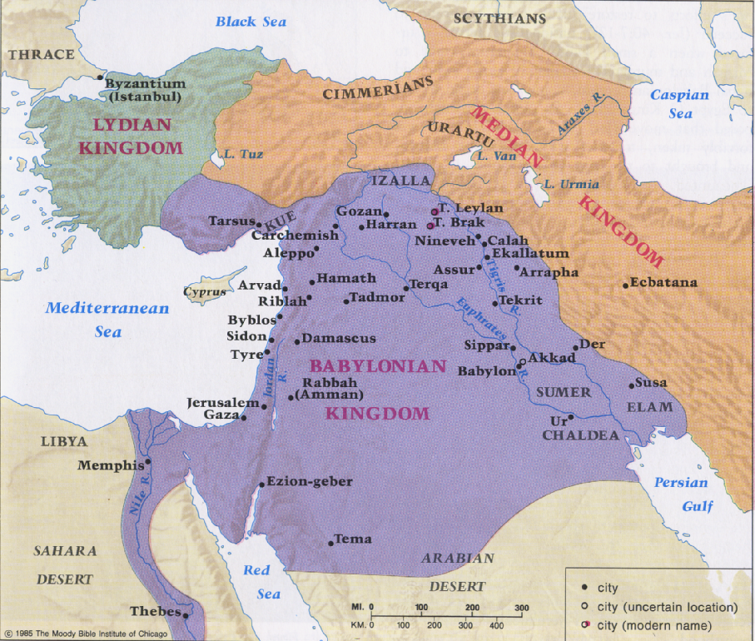
الجيران المزعجون
(2 ملوك 13 : 20)
على الساحة العالمية ، جاءت التهديدات المستمرة من مصر وآشور. كانت آشور القوة العظمى قبل أن تنهار إمبراطوريتها. في وقت لاحق ، أصبحت بابل القوة العظمى في المنطقة.

Slide 75
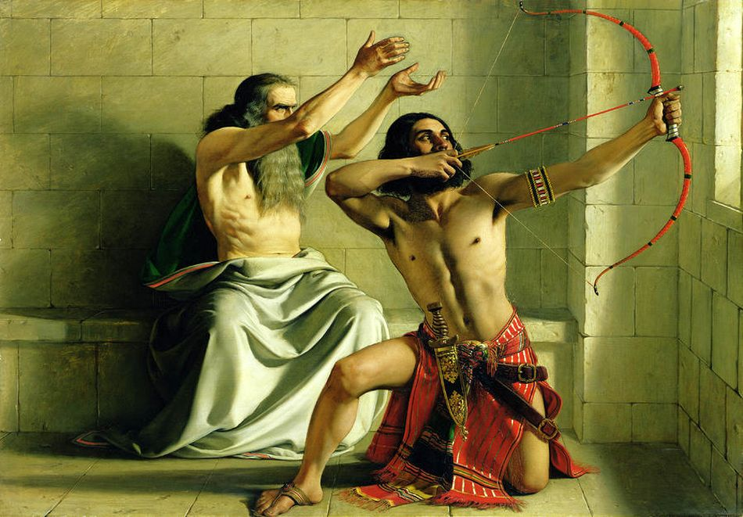
نبوة أليشع الأخيرة
يهوآش على إسرائيل
(798-782)
انتصر ثلاث مرات على آرام
(كما تنبأ أليشع قبل موته)
2 مل 13 : 10 - 25

Slide 76
2 ملوك 14

Slide 77
أنبياء إسرائيل
(2 ملوك 14 : 23)
تنبأ عاموس و هوشع في مدينة السامرة الجميلة. ( تنبأ يونان أيضاً في نينوى عاصمة أشور )
استهزأت إسرائيل بكلمات هؤلاء الأنبياء عن الهلاك، ولكن في غضون 30 عامًا تحققت كل تنبؤاتهم.

Slide 78
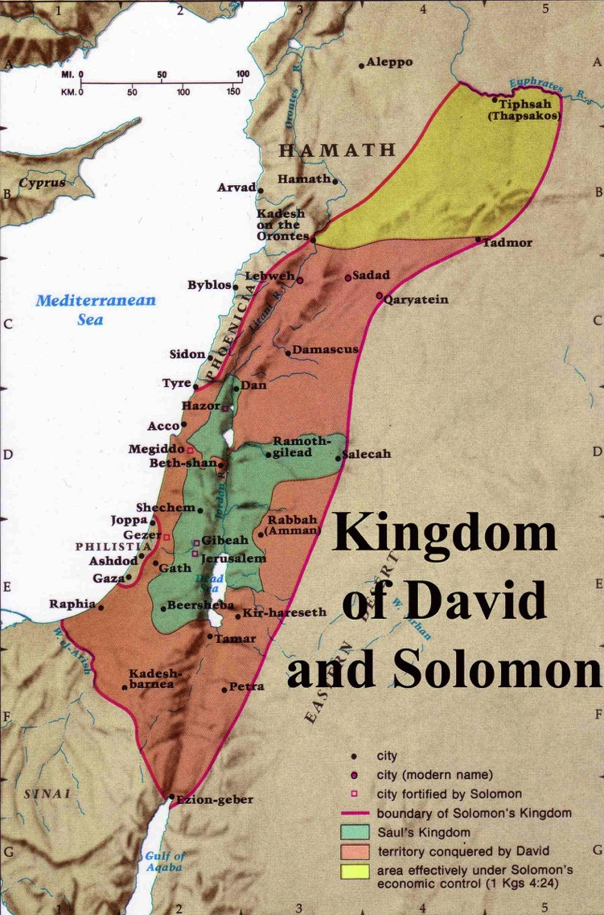
التوسع تحت حكم
يربعام الثاني
446
يربعام الثاني
هو رد تخم إسرائيل من مدخل حماة إلى بحر العربة حسب كلام الرب إله إسرائيل الذي تكلم به عن يد عبد يونان بن أمتاي النبي الذي من جت حافر
(2 ملوك 14 : 25).
* العبرية في بحر العربة
يربعام الأول (930 ق.م)
Notes:
امتدت الحدود في عهد يربعام الثاني إلى أبعد من الحدود في زمن داود وسليمان، الذي كانت ترسل له سوى الجزية من حماة.

Slide 79
ملوك المملكة المنقسمة الوسطى
2 ملوك 1 – 14
يهوذا
يهورام (8) أخزيا (1) عثليا (6) يؤاش (40) عمسيا (29)
إسرائيل
أخزيا (2)
يورام (12)
ياهو (28)
يهوآحاز (17)
يهوآش (16)
يربعام الثاني (41)
X
تاريخ متأثر
X
مؤسسو سلالة

Slide 80
2 ملوك 15

Slide 81
المملكة المنقسمة المتأخرة
2 ملوك 15 - 17
يهوذا
عزريا (عزيا) : 52
يوثام (16) آحاز (16)
إسرائيل زكريا (6 شهور)
شلوم (شهر) مناحم (10)
فقعيا (2) فقع (20) هوشع (10)
X
X
X
X
تاريخ متأثر
X
مؤسسو سلالة

Slide 82
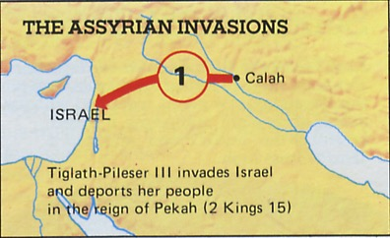
الغزو
قامت أشور بالغزو في حكم فقع على إسرائيل (745-727)
2 ملوك 15
Ch. 17

Slide 83
2 ملوك 16

Slide 84
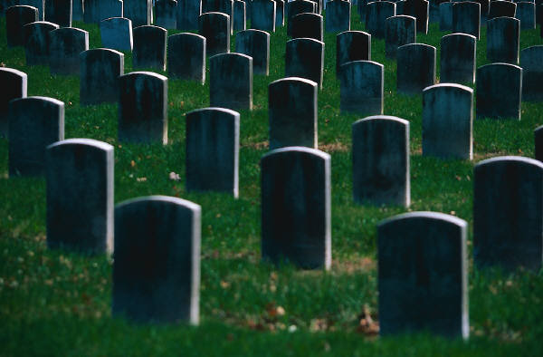
الحملات الآشورية ضد إسرائيل ويهوذا
كانت الغزوات الآشورية في القرن الثامن قبل الميلاد أكثر الأحداث السياسية صدمة في تاريخ إسرائيل بأكمله.
كان الآشوريون يعلقون الجثث بلا رحمة على الأوتاد ، والرؤوس المقطوعة ، والأسرى ذوي البشرة البيضاء أحياء.

Slide 85
2 ملوك 17 : 6
7
الملكية
1000 ق.م
شاول-داود-سليمان
العهد الداوودي
<<<< تقسيم >>>>
الشمال الجنوب
1 أخ 17 : 3 - 15
A R C
إسرائيل يهوذا
10 2
العهد الجديد
ROYALTY
ألأنبياء
S - D - S
••• SPLIT •••
North South
20-ي 20-ر
Israel
Judah
إر 31: 31-33
10 2
200
THE PROPHETS
20-J 20-R
200
أشور
Assyria
Handbook pg. 32-37
47
Notes:
كانت المملكة الشمالية، إسرائيل موجودة لحوالي 200 عامًا. ثم من أقاصي الشمال الشرقي، يرسل الله دينونته في شكل من الآشوريين المرعبين...

Slide 86
2 ملوك 17

Slide 87
سقوط الممالك
المملكة المنقسمة المتأخرة |  |  | المملكة الباقية
إسرائيل و يهوذا |  |  | يهوذا
الإصحاحات 1 – 17 |  |  | الإصحاحات 18 - 25
سبي إسرائيل إلى أشور |  |  | سبي يهوذا إلى بابل
أخزيا إلى هوشع |  |  | حزقيا إلى صدقيا
130 سنة (852-722 ق.م) |  |  | 163 سنة (722-560 ق.م)
ملكين شريرين على إسرائيل و خدمة أليشع 1: 1- 8: 15 | 10 ملوك أشرار على إسرائيل و 4 ملوك أشرار و 4 صالحين على يهوذا 8: 16-16: 20 | وصول شر هوشع ذروته في سقوط إسرائيل 17
249

Slide 88
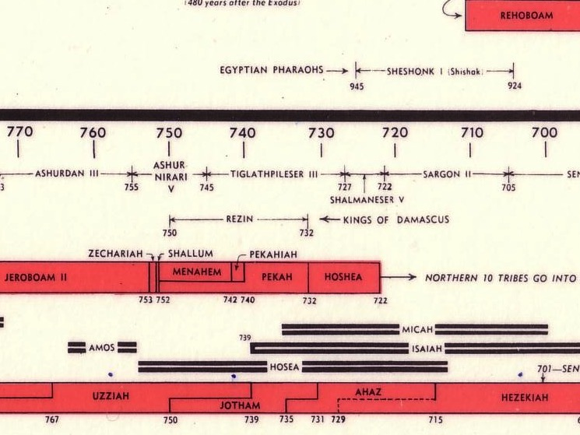

قائمة ملوك و أنبياء العهد القديم
قائمة ملوك و أنبياء العهد القديم
John C. Whitcomb, 4th ed. (Winona Lake, IN: BMH Books, 1968), 2
232 و 342

Slide 89
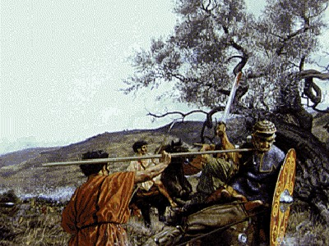
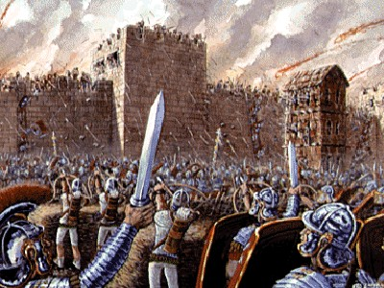
الحملات الآشورية ضد إسرائيل و يهوذا
كان الحصار العسكري الدموي على كل من إسرائيل ويهوذا عميقًا, و صرخ الأنبياء بسبب رعبهم، بينما تعهدوا في نفس الوقت مع الناس برؤية يد الله في التاريخ للتعرف على الأسباب الروحية في العقوبة الحالية.

Slide 90
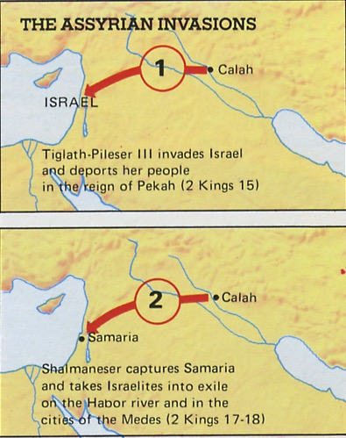
الغزوات
غزت آشور في عهد حكم فقع على إسرائيل (745-727)
ناشد هوشع مصر لإنقاذه بدلاً من تقديم الولاء لشلمنأصر مما أدى إلى سقوط السامرة
Ch. 17

Slide 91
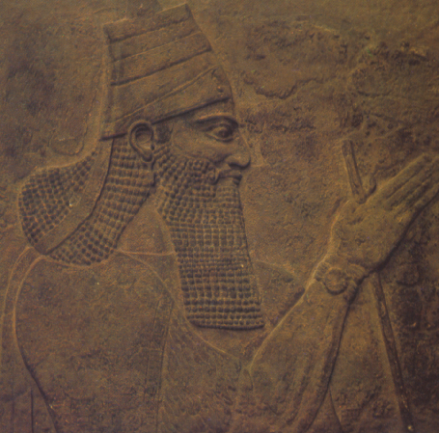
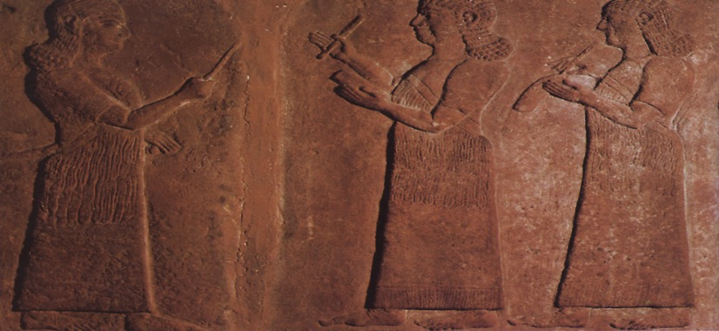

سقوط
السامرة

Slide 92
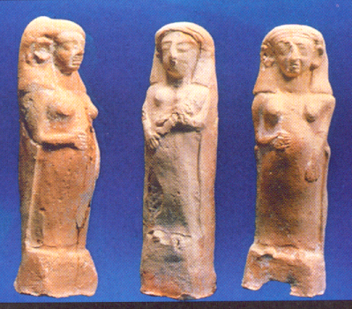
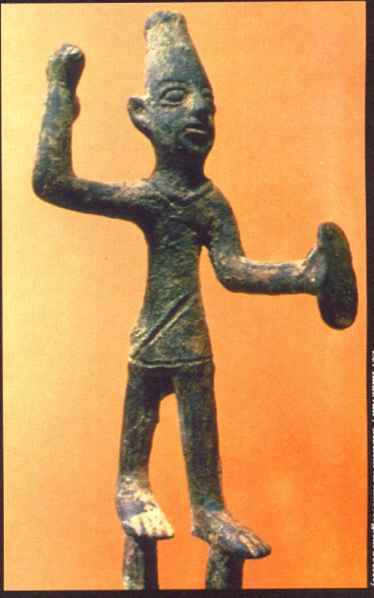
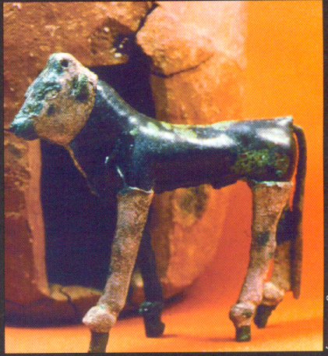
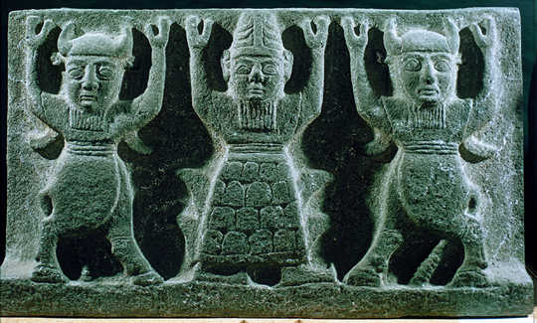
هل دينونة الله مبررَة ؟
جاء سبي إسرائيل إلى أشور لرفضهم شريعة الله بخصوص الأصنام والحجارة المقدسة والمرتفعات وأعمدة عشتاروث والتنجيم والعرافة والشعوذة وممارسات الأمم الأخرى (الملوك الثاني 17)

Slide 93
2 ملوك 17 : 6
معالجة المرحلة
MS
N(A)
H
SG
C
ER
B
J
MN
ROYALTY
DS
S - D - S
••• SPLIT •••
E
North South
المملكة الشمالية
إسرائيل (722 ق.م)
التشتت اليهودي العظيم
Israel
Judah
KB
U
10 2
THE PROPHETS
20-J 20-R
200
Assyria
MS
PG
RS
Handbook pg. 32-37
48
1
Notes:
... الذين اكتسحوا بعيدًا المملكة الشمالية.
أصبح الناس متشتتين – الذين أنهكهم الآشوريون والثقافات الأخرى التي كانت سائدة آنذاك. وعرف هذا باسم الشتات العظيم، أو شتات اليهود.
//// السنة 722 قبل الميلاد. في جميع دراستنا، هناك فقط تاريخان محددان من المفيد تذكرهما. أحدهما هو الاستيلاء على المملكة الشمالية عام 722 قبل الميلاد. لم نعد نسمع مرة أخرى أبدًا عن المملكة الشمالية كشعب متحد. وخلال القرون التالية تشتتوا تدريجيًا في جميع أنحاء العالم.

Slide 94
السقوط في 2 ملوك
140
إسرائيل إلى أشور
Israel
أدان الله الوثنية من خلال تدمير يهوذا
(2 ملوك 18 - 25).
يهوذا إلى بابل
Judah

Slide 95
2 ملوك 18

Slide 96
سقوط الممالك
المملكة المنقسمة المتأخرة |  |  | المملكة الباقية
إسرائيل و يهوذا |  |  | يهوذا
الإصحاحات 1 – 17 |  |  | الإصحاحات 18 - 25
سبي إسرائيل إلى أشور |  |  | سبي يهوذا إلى بابل
أخزيا إلى هوشع |  |  | حزقيا إلى صدقيا
130 سنة (852-722 ق.م) |  |  | 163 سنة (722-560 ق.م)
ملكين شريرين على إسرائيل و خدمة أليشع 1: 1- 8: 15 | 10 ملوك أشرار على إسرائيل و 4 ملوك أشرار و 4 صالحين على يهوذا 8: 16-16: 20 | وصول شر هوشع ذروته في سقوط إسرائيل 17 | صلاح حزقيا و ملكين شريرين على يهوذا 18-21
249

Slide 97

حزقيا
صار ملكاً في سن 25 سنة و حكم باستقامة لمدة 29 سنة
2 ملوك 18 : 2

Slide 98

حطم حزقيا الأصنام
(18 : 4)

Slide 99



صلاح حزقيا و ملكين شريرين على يهوذا
X
الملك الأكثر براً
أزال الوثنية
أطاع الرب ووثق به و خدمه
X
2 ملوك 18 - 20

Slide 100
2 ملوك 19

Slide 101


الإمتحان الأعظم لحزقيا
حاصر الجيش الآشوري القدس عام 701 قبل الميلاد
التمس حزقيا الخلاص من الرب
فتعلم كل ممالك الأرض أنك أنت الرب وحدك
الفصول 18 - 20

Slide 102
2 ملوك 20

Slide 103
المملكة الباقية
2 ملوك 18 – 25
يهوذا حزقيا (29) منسى (55) آمون (2) يوشيا (31) يهوآحاز (3 شهور) يهوياقيم (11) يهوياكين (3 شهور) صدقيا (11)
تاريخ متأثر

Slide 104
2 ملوك 21

Slide 105

منسى الشرير
أعاد حكم منسى الشرير لمدة 55 عامًا جميع الممارسات الوثنية التي دمرها حزقيا والده والتي بررت عقاب الله قريبًا بسبي يهوذا في بابل
Chap. 21

Slide 106

بشر صفنيا بعد أن ملأ منسى الساحتين بالأصنام

Slide 107

منسى
أخذ منسى إلى بابل مقيداً بالسلاسل
2 أخ 33 : 11 - 17
Notes:
لم يُذكر في سفر الملوك الثاني ما نجده في سفر أخبار الأيام. "يقول المؤرخ أن منسّى بسبب خطاياه أُخذ أسيرًا إلى بابل (2 أخبار الأيام 33: 11) من قبل ملك آشور، على الأغلب آشور بانيبال (669- 626 ق. م). وهناك تاب منسّى عن خطاياه، وسمح الله بنعمته لمنسّى بالعودة إلى أورشليم بعد فترة من السبي (2 أخبار الأيام 33: 12- 13؛ راجع 2 أخبار الأيام 33: 18- 19). بعد عودته أزال الملك العديد من الآلهة الغريبة في يهوذا (2 أخبار الأيام 33: 15- 17). ومع ذلك فقد لطخت خطايا منسّى يهوذا بشدة، ومع ذلك، فحتى الإصلاحات اللاحقة في عهد يوشيّا لم تستطع أن تحول دون دينونة الله (ملوك 23: 26)" (التفسير المعرفي للكتاب المقدس، 1: 580- 81).

Slide 108

صلاة منسى
Manasseh
2 أخ 33 : 11 - 17
Notes:
في الحقيقة، توجد توجد كتابات أبوكريفية قصيرة تسجل صلاة منسّى عندما تاب.

Slide 109
سقوط الممالك
المملكة المنقسمة المتأخرة |  |  | المملكة الباقية
إسرائيل و يهوذا |  |  | يهوذا
الإصحاحات 1 – 17 |  |  | الإصحاحات 18 - 25
سبي إسرائيل إلى أشور |  |  | سبي يهوذا إلى بابل
أخزيا إلى هوشع |  |  | حزقيا إلى صدقيا
130 سنة (852-722 ق.م) |  |  | 163 سنة (722-560 ق.م)
ملكين شريرين على إسرائيل و خدمة أليشع 1: 1- 8: 15 | 10 ملوك أشرار على إسرائيل و 4 ملوك أشرار و 4 صالحين على يهوذا 8: 16-16: 20 | وصول شر هوشع ذروته في سقوط إسرائيل 17 | صلاح حزقيا و ملكين شريرين على يهوذا 18-21 | صلاح يوشيا و 4 ملوك أشرار على يهوذا 22: 1-24: 16
249

Slide 110
2 ملوك 22

Slide 111

يوشيا
في عمر 8 سنوات صار يوشيا آخر الملوك الصالحين في يهوذا
2 ملوك 22

Slide 112

يوشيا
في سن 26 بدأ يوشيا إصلاحات الهيكل التي حققت اكتشافًا رائعًا
2 ملوك 22 : 8

Slide 113


حفز سفر الشريعة يوشيا (2 ملوك 22)
و أخبر شافان الكاتب الملك قائلاً قد أعطاني حلقيا الكاهن سفراً و قرأ فيه شافان أمام الملك فلما سمع الملك كلام الشريعة مزق ثيابه (2 أخ 34 : 18 – 19)
Notes:
"بعد أن أصبح الملك يوشيا ملكًا وهو بعمر 8 سنوات، قيل أنه "بدأ يطلب من الله" لوحده عندما كان بعمر 16 عامًا. بعد بحثه عن الله لمدة 4 سنوات، قاد الله الملك يوشيا لتطهير مملكته من جميع الآلهة الغريبة. ثم في سن الـ 26 عامًا، قام بتطهير مملكته، وركز جهوده لترميم بيت الرب. وبينما كان الكهنة ينظفون خزانة بيت الرب وجدوا سفر الشريعة." ربما كان هذا الكتاب لفافة من سفر التثنية.
(http://sheddinglightonthepath.blogspot.sg/2012/02/complete-revelation.html).

Slide 114
2 ملوك 23

Slide 115

Josiah
2 ملوك 22 - 23
* قراءة السفر قادت يوشيا للعمل
* جدد العهد الموسوي و أزال كل المذابح الوثنية التي بناها جده منسى

Slide 116
بابل تحتل أشور
معالجة المرحلة
MS
المملكة الجنوبية
N(A)
H
SG
C
ER
B
J
MN
ROYALTY
DS
S - D - S
••• SPLIT •••
E
North South
Israel
Judah
KB
U
10 2
THE PROPHETS
20-J 20-R
200
Assyria
MS
PG
RS
Handbook pg. 32-37
49
2
Notes:
However…The SOUTHERN KINGDOM OF JUDAH experiences quite a different kind of judgment.
//// By this time, the Babylonians defeat the Assyrians. Then…
//// The Babylonian King Nebuchadnezzar now turns his attention toward Judah, that remaining Southern kingdom.

Slide 117

2 ملوك 25 : 1 - 21
معالجة المرحلة
MS
N(A)
H
SG
C
ER
B
J
MN
ROYALTY
DS
S - D - S
••• SPLIT •••
E
North South
Israel
Judah
KB
U
10 2
المملكة الجنوبية
يهوذا (586 ق.م)
السبي البابلي
THE PROPHETS
20-J 20-R
200
350
Assyria
Babylon
MS
PG
RS
Handbook pg. 32-37
51
2
Notes:
Then, in the terrible onslaught of 586 BC, JUDAH, herself,
//// faces the invasion of the BABYLONIANS under King Nebuchadnezzar. All of Jerusalem -- including SOLOMON's great Temple -- is completely destroyed by the Babylonians. This is that second and important specific date to remember…586 B.C.
//// The SOUTHERN KINGDOM OF JUDAH is carried away into the famous Babylonian CAPTIVITY, sometimes called the EXILE.

Slide 118
2 ملوك 24

Slide 119

سبي يهوياكين إلى بابل
في عهد يهوياقيم غزا نبوخذ نصر يهوذا وأصبح يهوياقيم تابعًا له لمدة ثلاث سنوات لكنه غير رأيه وتمرد على بابل .
في عهد ابنه يهوياكين حاصر نبوخذ نصر أورشليم وأزال كل الكنوز من الهيكل والقصر و حمل 10000 شخص إلى السبي بما في ذلك يهوياكين
تم سبي 10000 شخص إلى بابل
أطلس مودي, 144
الفصل 24

Slide 120
نهاية سيئة ليهوذا
256
1
يوشيا
640-609
(31 سنة)
ملك صالح باللون الأبيض
ملوك أشرار باللون الأصفر
3
5
2
يوحنان
(لم يحكم)
يهوياقيم ألياقيم
609-597
(11 سنة)
صدقيا
متنيا
597-586
(11 سنة)
يهوآحاز
شلوم
609
(3 شهور)
4
يهوياكين
يكنيا / كنيا
597
(3 شهور)
بابل
سبي
Notes:
OS-12-2Kings-214
OS-14-2Chron-282
OS-24-Jeremiah-36, 234
OS-27-Daniel-98

Slide 121
2 ملوك 25

Slide 122
سقوط الممالك
المملكة المنقسمة المتأخرة |  |  | المملكة الباقية
إسرائيل و يهوذا |  |  | يهوذا
الإصحاحات 1 – 17 |  |  | الإصحاحات 18 - 25
سبي إسرائيل إلى أشور |  |  | سبي يهوذا إلى بابل
أخزيا إلى هوشع |  |  | حزقيا إلى صدقيا
130 سنة (852-722 ق.م) |  |  | 163 سنة (722-560 ق.م)
ملكين شريرين على إسرائيل و خدمة أليشع 1: 1- 8: 15 | 10 ملوك أشرار على إسرائيل و 4 ملوك أشرار و 4 صالحين على يهوذا 8: 16-16: 20 | وصول شر هوشع ذروته في سقوط إسرائيل 17 | صلاح حزقيا و ملكين شريرين على يهوذا 18-21 | صلاح يوشيا و 4 ملوك أشرار على يهوذا 22: 1-24: 16 | شر صدقيا يصل ذروته في سقوط يهوذا و أورشليم 24: 17-25: 30
249

Slide 123
اختفاء المملكة
( 2 ملوك 25 : 22 )
فشل تمرد يهوذا الأخير (تحت حكم صدقيا) ضد بابل ، مما أدى إلى حصار دام 18 شهرًا وتدمير أورشليم .
تم نقل الناجين في السبي البابلي، وهي لحظة مأساوية في التاريخ اليهودي .
ذكر الله أسباب هذه الكارثة في 2 ملوك 21 : 10- 16 (اقرأها)

Slide 124



سقوط أورشليم

Slide 125
2 ملوك 25
7
الملكية
1000 ق.م
شاول-داود-سليمان
العهد الداوودي
<<<< تقسيم >>>>
الشمال الجنوب
2 صم 7 : 4 - 16
1 أخ 17 : 3 - 15
A R C
إسرائيل يهوذا
10 2
العهد الجديد
ROYALTY
الأنبياء
S - D - S
••• SPLIT •••
North South
20-ي 20-ر
Israel
Judah
إر 31 : 31 - 33
10 2
200
350
THE PROPHETS
20-J 20-R
200
350
أشور
بابل
Assyria
Babylon
Handbook pg. 32-37
50
Notes:
IN JUDAH…where there were a few good kings…that kingdom lasts for about 150 years longer -- or for a total of 350 years after the national split.

Slide 126

2. أعبد الله وحده حتى لا يؤدب وثنيتك
Notes:
أعطِ الرب المركز الأول لئلا يتشتت انتباهك – دعه يلبس التاج

Slide 127

التيجان التي نلبسها اليوم
لا تعبد العائلة
Notes:
لا تعبد العائلة. أجعله علاقتك الأولى. أيها العزاب، فتشوا عن أشخاص يعبدون يسوع أكثر منكم.

Slide 128
إنحدار يهوذا
278
آسا
حزقيا
رحبعام
يوشيا
عثليا
منسى
صدقيا
Huang Sabin, Singapore Bible College
Notes:
كان لدى يهوذا أوقاتًا يعبدون فيها بشكل صحيح، لذلك استمروا فترة أطول مع بعض التحسن. ومع ذلك، أنحدر الاتجاه العام، حتى فقدوا المملكة كما حصل لإسرائيل أيضًا.
___________
OS-12-1 Chronicles-240
OS-14-2Chronicles-154, 180, 269, 291

Slide 129
التيجان التي نلبسها اليوم
لا تعبد العائلة
لا تعبد الوقت
لا تعبد الصحة
لا تعبد المعلمين
Notes:
لا تعبد العائلة. أجعله علاقتك الأولى. أيها العزاب، فتشوا عن أشخاص يعبدون يسوع أكثر منكم.
لا تعبد الوقت. أعطهِ الوقت الذي يستحقه. كن حاضرًا في الوقت المناسب لملك الملوك.
لا تعبد الصحة. ثق بجسدك لأجله. كن لائقًا بما فيه الكفاية من دون أن تجعل التمارين إلهك.
لا تعبد المعلمين. أختبر كل شيء بكلمته. اقرأها. لا تصدق كل ما تراه على اليوتيوب.

Slide 130
أنماط الحكم الملكي
279
جيد مع نهاية سيئة (8)
سليمان * (1: 1) ، آسا (14: 2) ، يهوشافاط (17: 3 ؛ 20:37) ، يوآش (24:22) ، أمصيا (25:19 ، 27) ، عزيا (26:16) ، حزقيا (32:25) ، يوشيا (34: 1-36: 1).
شرير مع نهاية جيدة (3)
رحبعام (12: 6-7 ، 12) ، أبيا ** (= أبيام ؛ 13:10 ؛ ملوك الأول 15: 3) ، منسى (33:12 ، 19)
جيد إلى أفضل (2)
داود (1 مل 3: 6, يوثام (27: 6)
سيء إلى أسوأ (9)
يهورام (21: 6 ، 11-12) ، أخزيا (20:35 ؛ 22: 3) ، عثليا (22:10) ، آحاز (28:22) ، آمون (33: 20-25) ، يهواحاز (36: 1) ؛ راجع 2 ملوك 13: 2) ، يهوياقيم (36: 5) ، يهوياكين (36: 9) ، صدقيا (36:12)
Adapted from Huang Sabin, Singapore Bible College

Slide 131
ما هو أفضل تحذير يمكننا الإصغاء إليه؟
تحذير
Notes:
إذا كان هناك تحذير واحد فهذا أهم من أي تحذير آخر، ماذا يمكن أن يكون؟ ماذا تعتقد؟
أخبر بذلك الشخص الذي بجانبك.
_________
OS-12-2Kings-15, 243

Slide 132

الفكرة الرئيسية في 2 ملوك
الله يحذر من عبادة الأصنام بإظهار نتائجها الرهيبة.
Notes:
Restatement

Slide 133

2 ملوك
البيان الموجز
249
41
يتناقض عصيان العهد والسقوط الناتج عن مملكتي إسرائيل ويهوذا مع ولاء الله لعهد داود لتذكير إسرائيل بضرورة إطاعة الناموس - عدم تكرار أخطاء الماضي.

Slide 134

ما هي أكثر الأشياء التي تميل إلى عبادتها بدلاً من الله؟

Slide 135
Black

Slide 136


مسح العهد القديم • BibleStudyDownloads.org
احصل علي هذا العرض مجانا!
Notes:
OP Arabic

